Slide 1
Scénario d’efficacité énergétique
observatoire français des conjonctures économiques
centre de recherche en économie de Sciences Po
www.ofce.sciences-po.fr
Département analyse et prévision
mars 2019

Slide 2

Scénario Baseline
Mix électrique du scénario « Main » de Balmorel
Taxe carbone de 95 pesos mexicains
Prix de l’énergie de l’AIE
Trajectoire du PIB selon la cible du scénario de croissance de SENER
Cibles de consommation d’énergie finale du scénario CONUEE-ENERDATA:
    7843 PJ en 2030 et 9621 PJ en 2050
    Augmentation annuelle moyenne de 1,7% entre 2020 et 2050
Rappel titre du diaporama

Slide 3
Scénario Baseline
Consommation d’énergie finale par secteurs
Source : ThreeME
Cible Enerdata | 2020 | 2025 | 2030 | 2040 | 2050
Agriculture | 157 | 166 | 168 | 165 | 180
Industries | 1 781 | 2 256 | 2 520 | 2 803 | 3 456
Transport | 1 303 | 1 456 | 1 559 | 1 660 | 1 918
Services | 202 | 234 | 246 | 260 | 285
Household | 2 114 | 3 007 | 3 349 | 3 582 | 3 783
Final consumption | 5 556 | 7 120 | 7 843 | 8 470 | 9 621
ThreeME | 2020 | 2025 | 2030 | 2040 | 2050
Agriculture | 188 | 204 | 225 | 267 | 307
Industries | 1939 | 2230 | 2528 | 3022 | 3472
Transport | 1117 | 1337 | 1558 | 1733 | 1909
Services | 219 | 245 | 292 | 336 | 358
household | 2451 | 2812 | 3173 | 3390 | 3579
Final consumption | 5913 | 6827 | 7774 | 8747 | 9625
Rappel titre du diaporama

Slide 4
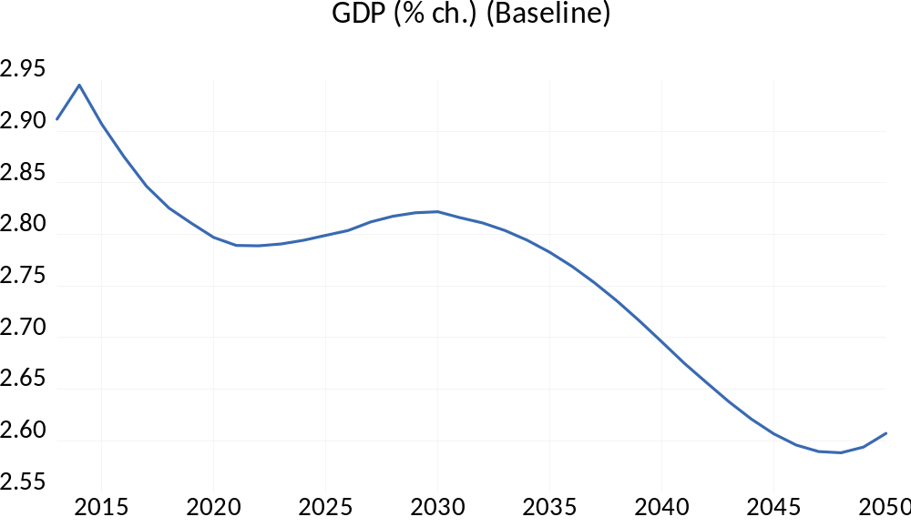
Scénario Baseline
PIB
Source : ThreeME
Rappel titre du diaporama

Slide 5
Scénario Efficacité énergétique
Cibles de consommation d’énergie finale du scénario CONUEE-ENERDATA:
    5485 PJ en 2030 et 5480 PJ en 2050
    Augmentation annuelle moyenne de 0,3% entre 2020 et 2050
    Réduction de 43% de la consommation total d’énergie finale par rapport au scénario Baseline
    Réduction de 48% de la consommation de fioul
    Réduction de 19% de la consommation de gaz
    Réduction de 45% de la consommation d’électricité
Mix électrique du scénario « CO2 CAP » de Balmorel
Taxe carbone permettant d’atteindre les cibles de consommation d’énergie (6000 pesos en 2050, 320 dollars)
Rappel titre du diaporama

Slide 6
Scénario d’efficacité énergétique
Consommation d’énergie finale par secteurs
Source : ThreeME
ENERDATA | 2020 | 2025 | 2030 | 2040 | 2050
Agriculture | 149 | 141 | 138 | 136 | 138
Industries | 1 657 | 1 815 | 1 916 | 2 016 | 2 208
Transport | 1 274 | 1 345 | 1 389 | 1 410 | 1 496
Services | 179 | 155 | 140 | 130 | 117
Household | 1 820 | 1 908 | 1 903 | 1 822 | 1 522
Final consumption | 5 078 | 5 363 | 5 485 | 5 513 | 5 480
Reduction | -9% | -25% | -30% | -35% | -43%
ThreeME | 2020 | 2025 | 2030 | 2040 | 2050
Agriculture | 177 | 182 | 189 | 191 | 171
Industries | 1874 | 2085 | 2292 | 2516 | 2549
Transport | 1083 | 1250 | 1374 | 1254 | 947
Services | 212 | 228 | 263 | 279 | 278
household | 2322 | 2584 | 2799 | 2662 | 2333
Final consumption | 5668 | 6330 | 6918 | 6901 | 6277
Rappel titre du diaporama

Slide 7
Scénario d’efficacité énergétique
Final Consumption Oil&Coal
Étiquettes de lignes | 2020 | 2025 | 2030 | 2040 | 2050
Agriculture | 113 | 105 | 101 | 100 | 102
Industries | 364 | 326 | 333 | 355 | 402
Transport | 1 261 | 1 303 | 1 329 | 1 328 | 1 347
Services | 65 | 55 | 50 | 45 | 40
Household | 1 374 | 1 408 | 1 380 | 1 283 | 958
Total général | 3 177 | 3 197 | 3 193 | 3 111 | 2 849
Reduction | -10% | -28% | -34% | -39% | -48%
Final Consumption Gas
Étiquettes de lignes | 2020 | 2025 | 2030 | 2040 | 2050
Agriculture | 0 | 0 | 0 | 0 | 0
Industries | 658 | 752 | 794 | 820 | 865
Transport | 3 | 15 | 21 | 30 | 55
Services | 16 | 18 | 18 | 19 | 21
Household | 42 | 51 | 55 | 59 | 66
Total général | 718 | 835 | 889 | 928 | 1 007
Reduction | -2% | -9% | -12% | -14% | -19%
Final Consumption Elec&Solar
Étiquettes de lignes | 2020 | 2025 | 2030 | 2040 | 2050
Agriculture | 36 | 36 | 36 | 36 | 36
Industries | 584 | 654 | 701 | 747 | 837
Transport | 10 | 27 | 38 | 52 | 94
Services | 98 | 81 | 72 | 65 | 55
Household | 234 | 303 | 337 | 367 | 422
Total général | 961 | 1 102 | 1 184 | 1 267 | 1 444
Reduction | -12% | -29% | -34% | -38% | -45%

Slide 8
Résultats macroéconomique
Scénario d’efficacité énergétique
Source : ThreeME
 | 2018 | 2020 | 2025 | 2030 | 2040 | 2050
PIB Real (Desviación en % al BAU) | 0.10 | 0.24 | 0.41 | 0.66 | 0.29 | -0.18
Consumo privado (Desviación en % al BAU) | 0.07 | 0.18 | 0.39 | 0.65 | 0.34 | -0.08
Inversiones (Desviación en % al BAU) | -0.09 | -0.19 | -0.18 | 0.35 | 1.30 | 3.69
Exportaciones (Desviación en % al BAU) | 0.01 | 0.01 | -0.09 | -0.36 | -1.76 | -4.36
Importaciones (Desviación en % al BAU) | -0.22 | -0.50 | -0.70 | -0.85 | -0.92 | -0.84
Tasa de desempleo (Desviación al BAU) | -0.04 | -0.09 | -0.23 | -0.46 | -0.17 | 0.12
Empleos (en numero de empleos) | 43 656 | 97 930 | 270 539 | 572 331 | 262 644 | -165 903
Salarios reales (Desviación en % al BAU) | -0.15 | -0.16 | -0.14 | -0.12 | -0.24 | -0.84
Precios al consumidor (Desviación en % al BAU) | 0.24 | 0.42 | 1.06 | 2.31 | 6.50 | 13.55
Deuda (Desviación en al BAU en % de PIB) | -0.32 | -0.74 | -2.22 | -4.81 | -9.76 | -12.54
Deficit Público (Desviación en al BAU en % de PIB) | -0.12 | -0.20 | -0.41 | -0.77 | -0.84 | -0.88
Emisiones de CO₂ (Desviación en % al BAU) | -5.10 | -10.85 | -17.63 | -25.85 | -39.20 | -56.64
Rappel titre du diaporama

Slide 9
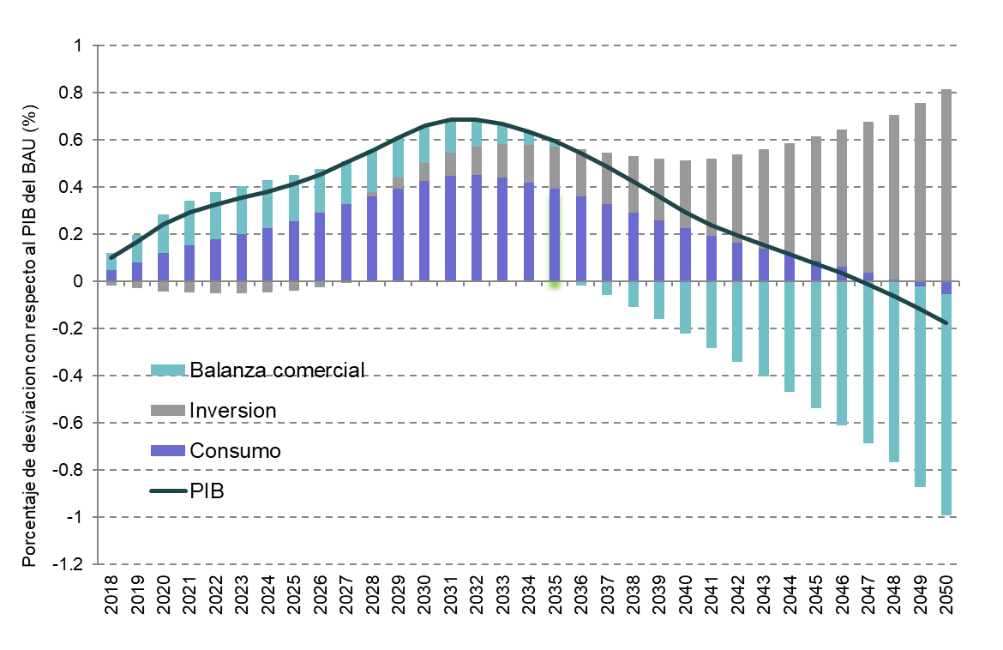
Résultats macroéconomique
PIB par composante
Source : ThreeME

Slide 10
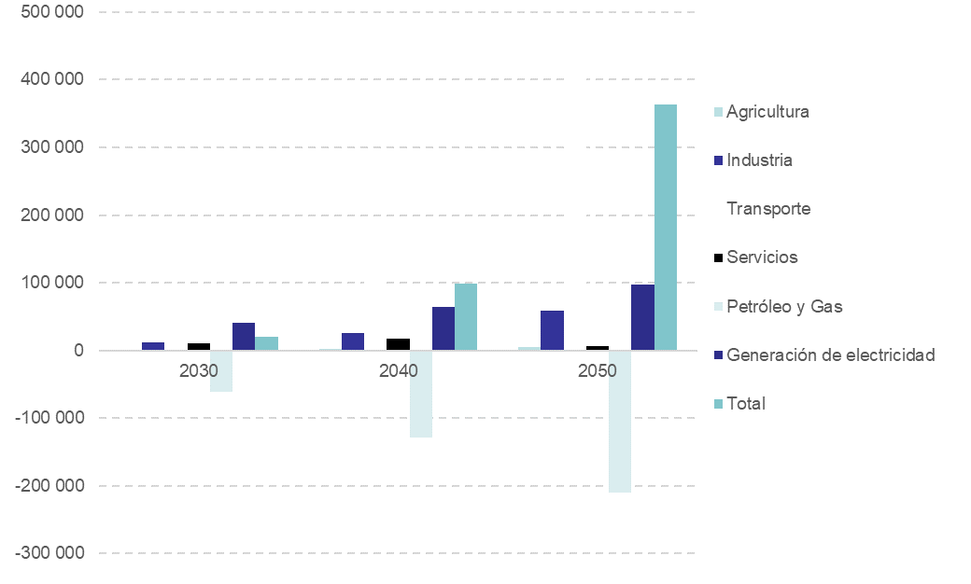
Résultats sectoriels
Investissement par secteur
Source : ThreeME
Rappel titre du diaporama

Slide 11
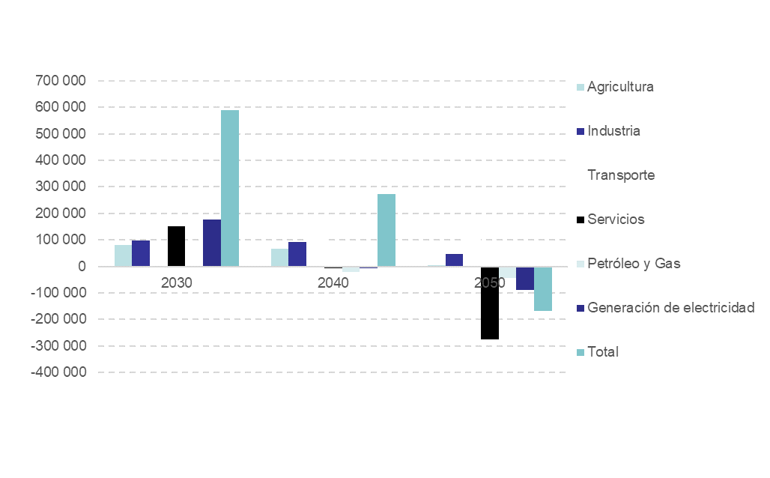
Résultats sectoriels
Emplois par secteur
Source : ThreeME
Rappel titre du diaporama

Slide 12
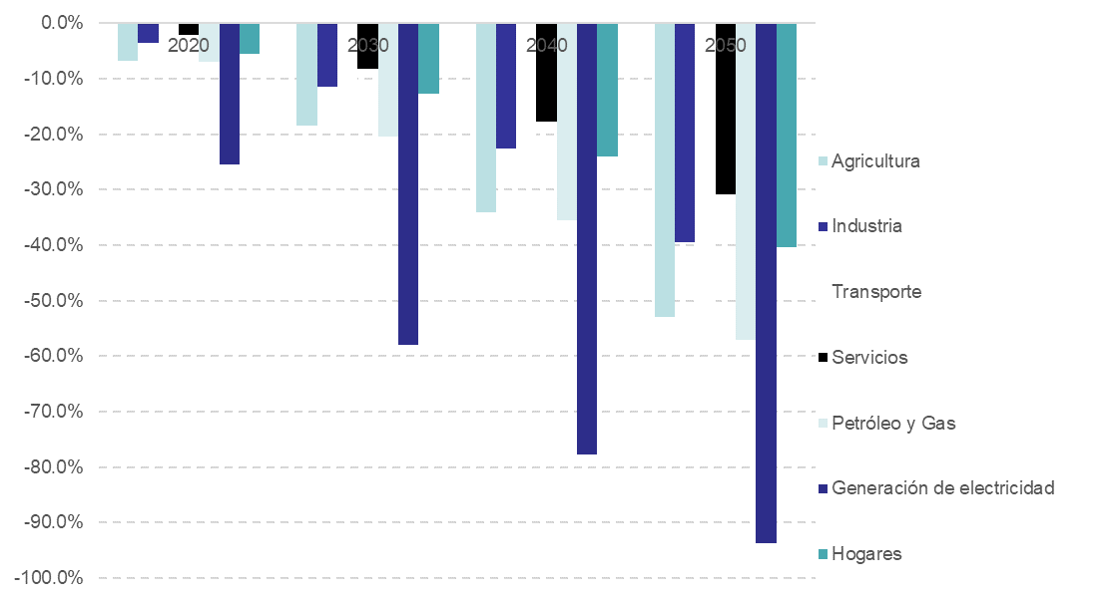
Résultats sectoriels
Emissions de CO2
Source : ThreeME
Rappel titre du diaporama

